Slide 1
Maze_ sonar
202315004
김종선

Slide 2
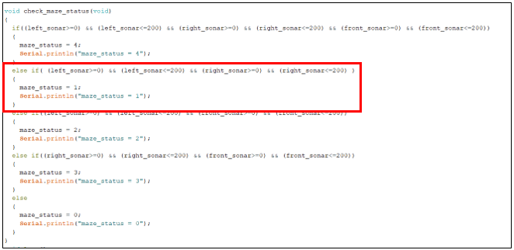
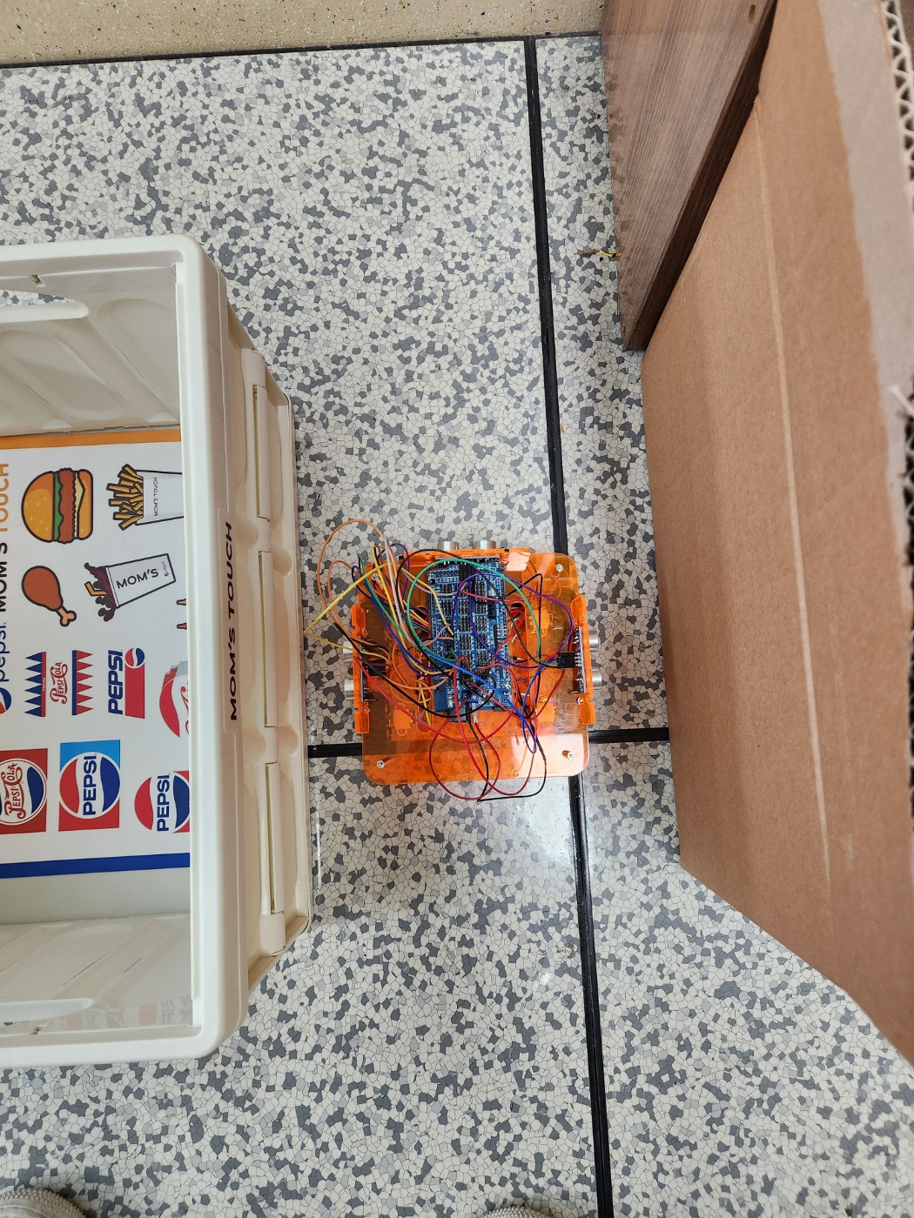
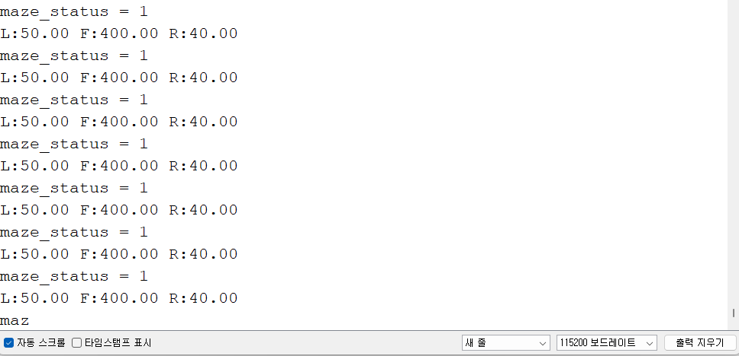
else if 문을 사용하여 left_sonar와 right_sonar의 조건을 주어 그 조건에 일치하면 maze_status = 1이 뜨게한다.

Slide 3
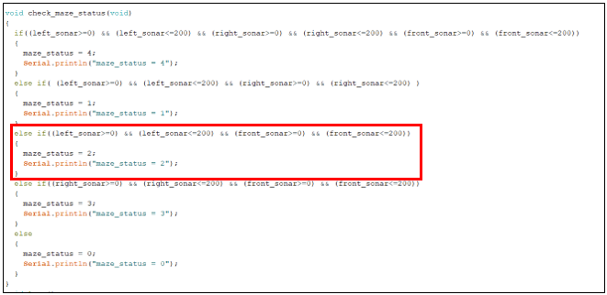
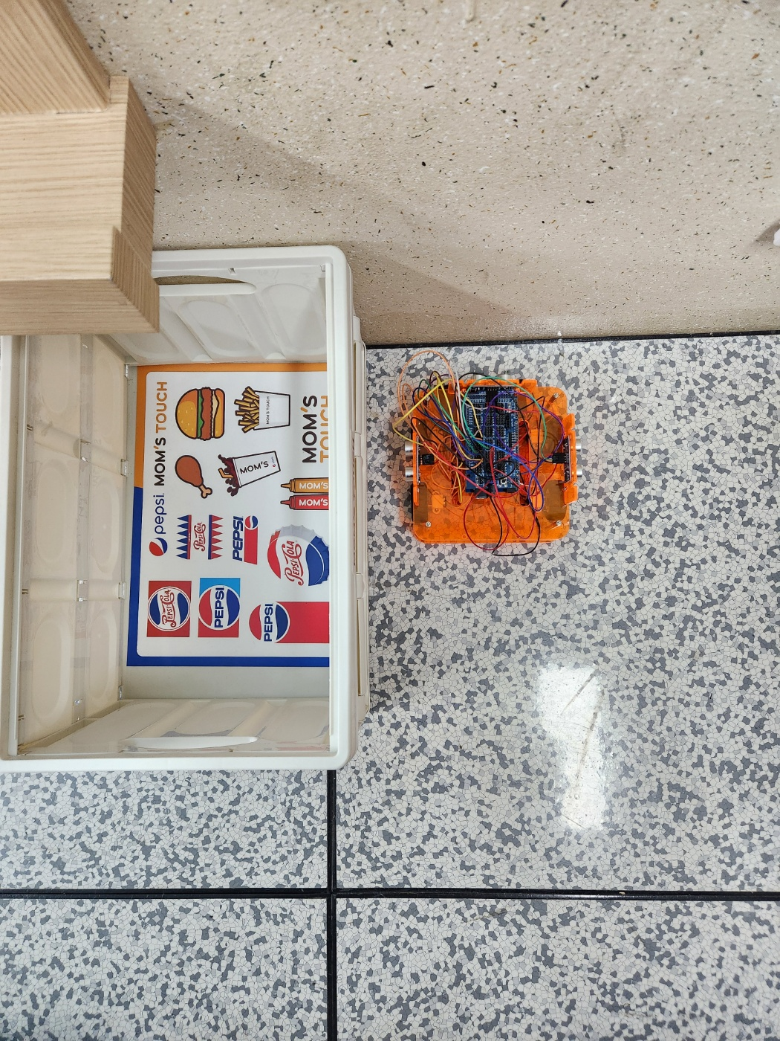
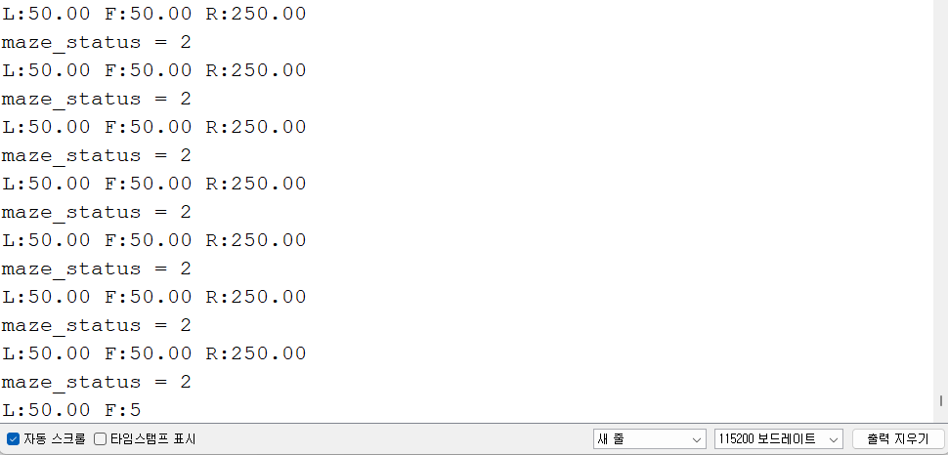
else if 문을 사용하여 left_sonar와 front_sonar의 조건을 주어 그 조건에 일치하면 maze_status = 2가 뜨게한다.

Slide 4
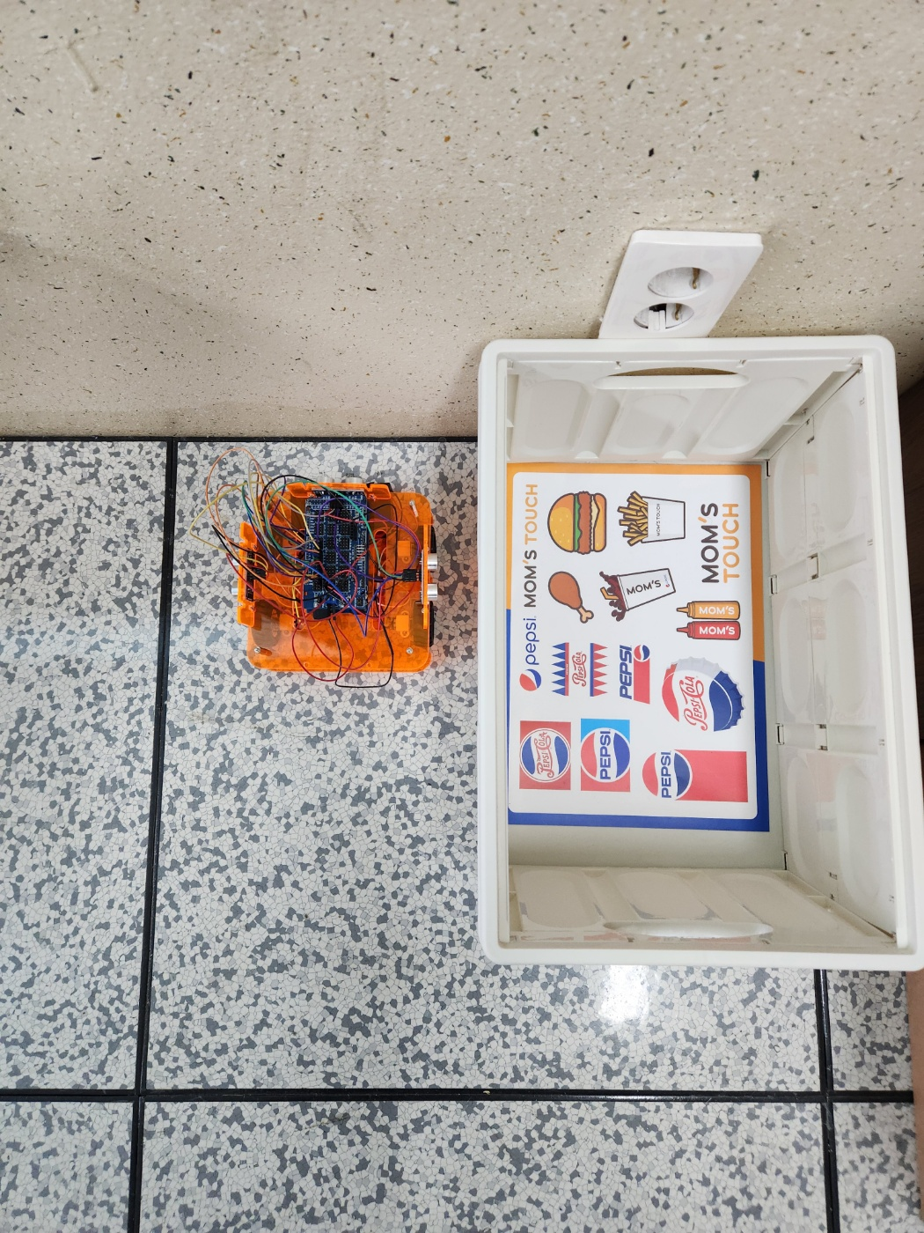
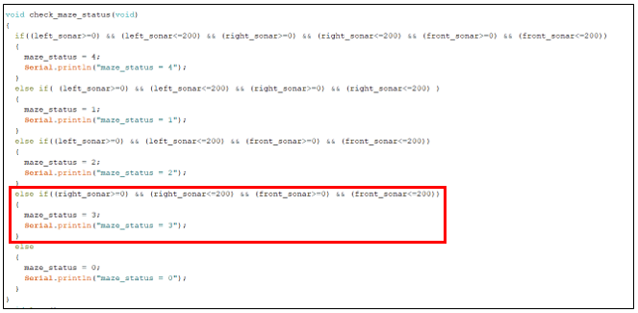
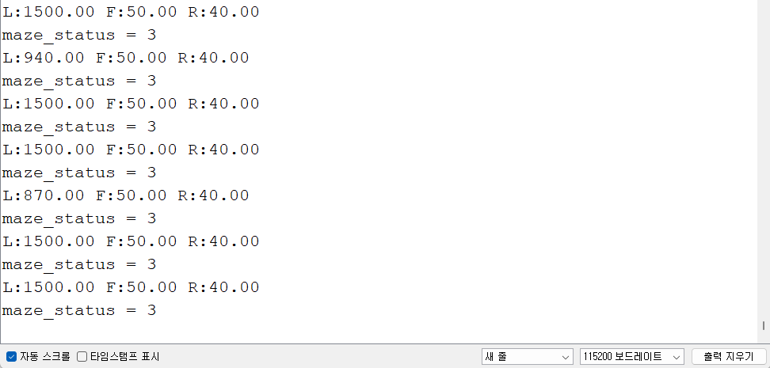
else if 문을 사용하여 right_sonar와 front_sonar의 조건을 주어 그 조건에 일치하면 maze_status = 3이 뜨게한다.

Slide 5
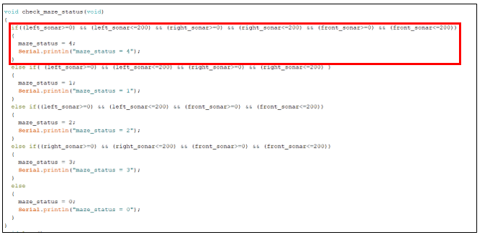
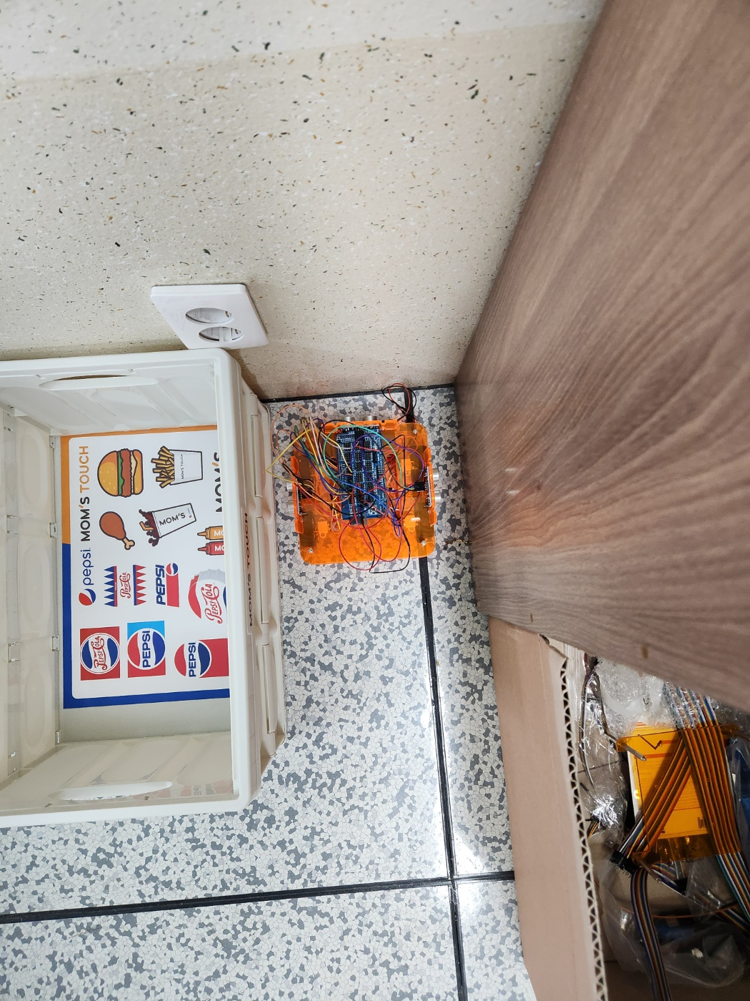
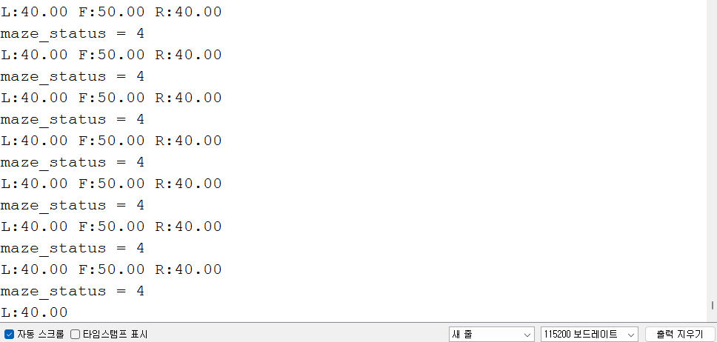
else if 문을 사용하여 left_sonar, right_sonar 그리고 front_sonar 의 조건을 주어 그 조건에 일치하면 maze_status = 4이 뜨게한다.

